Slide 1
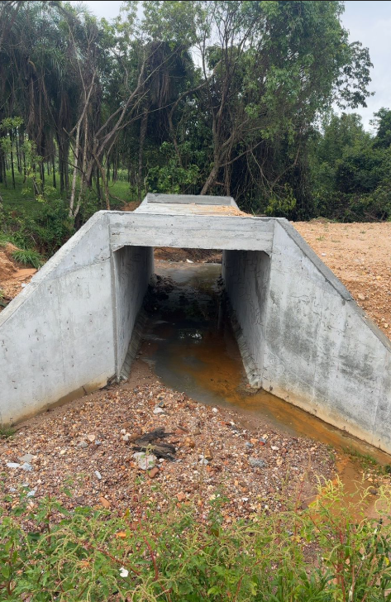



04.
GME – PROGRAMA GOIÁS EM MOVIMENTO - ESTRUTURAS
.
.
.
54 MUNICÍPIOS CONTEMPLADOS
APROXIMADAMENTE 738.141,44 KM² DE ÁREA RESTAURADA
VALOR TOTAL CONTRATADO:
R$ 125.272.077,18
Notes:
4

Slide 2
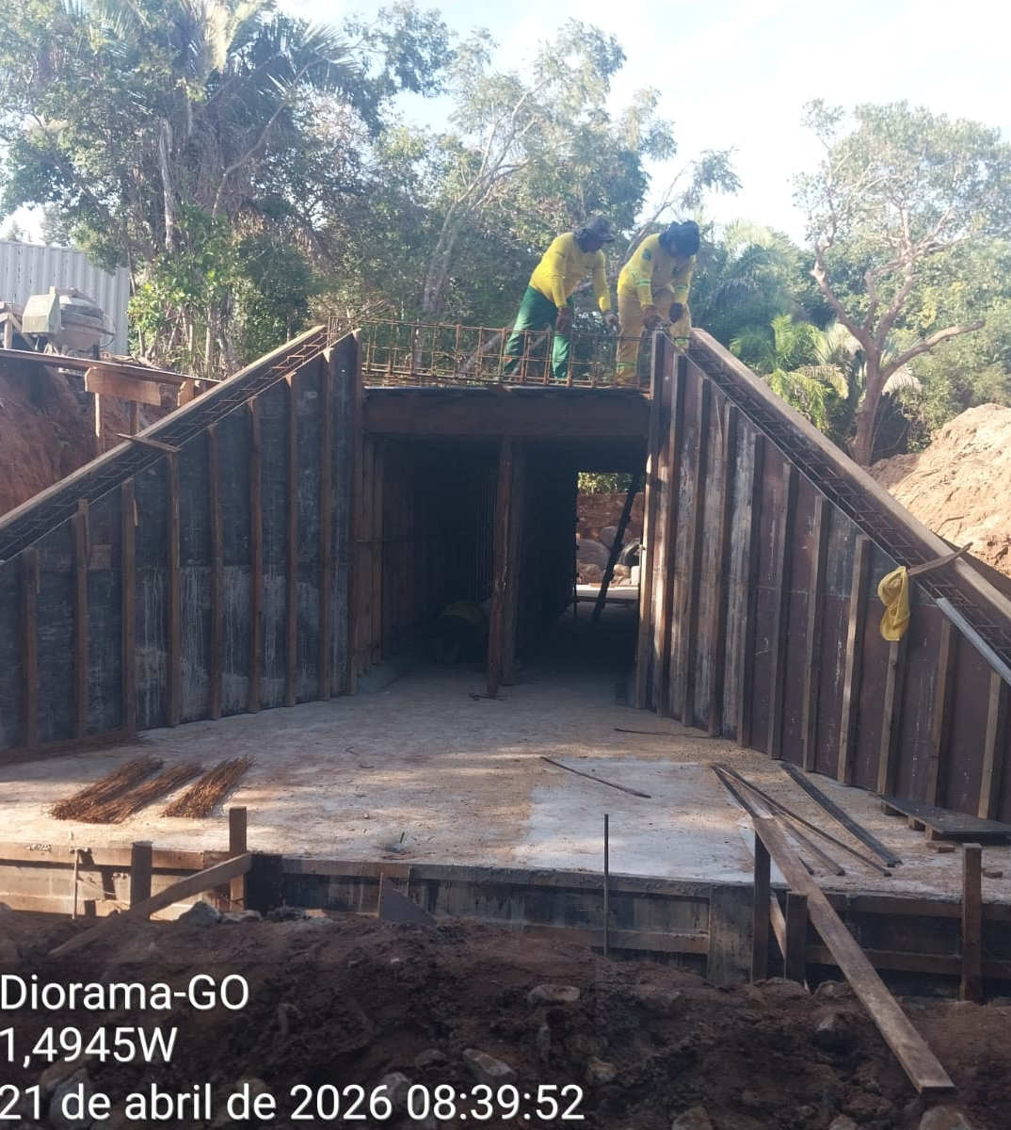
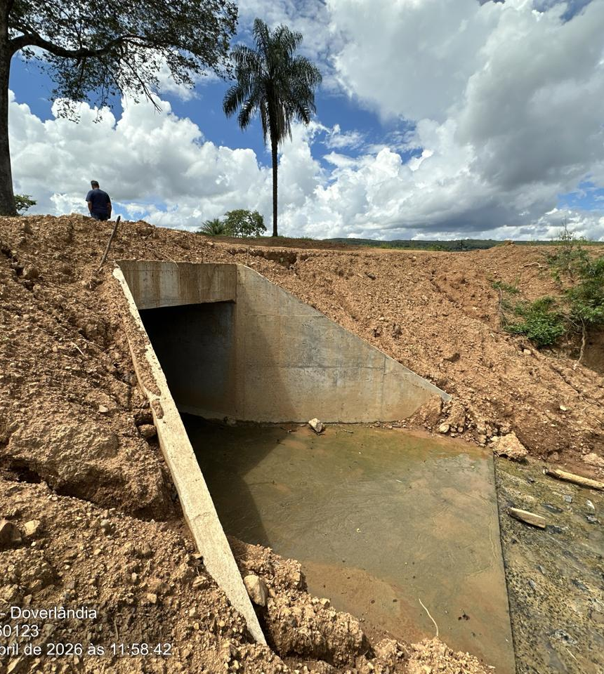
CONTRATOS EM ANDAMENTO – PROGRAMA GOIÁS EM MOVIMENTO - ESTRUTURAS
DMA
Diretoria de Manutenção
CONTRATO 114/2025
OBJETO: Programa Goiás em Movimento Municípios Estruturas - execução de obras de arte correntes em 4 (quatro) municípios do estado de Goiás, sendo eles: Jaupaci, Iporá, Diorama e Doverlândia.
LOTE: 01
EXTENSÃO: 19 Bueiros
VALOR DO CONTRATO: R$ 8.025.860,03
SITUAÇÃO: Em Andamento
ESTÁGIO ATUAL: 36,6%
GME
PROGRAMA GOIÁS
EM MOVIMENTO
ESTRUTURAS

Slide 3
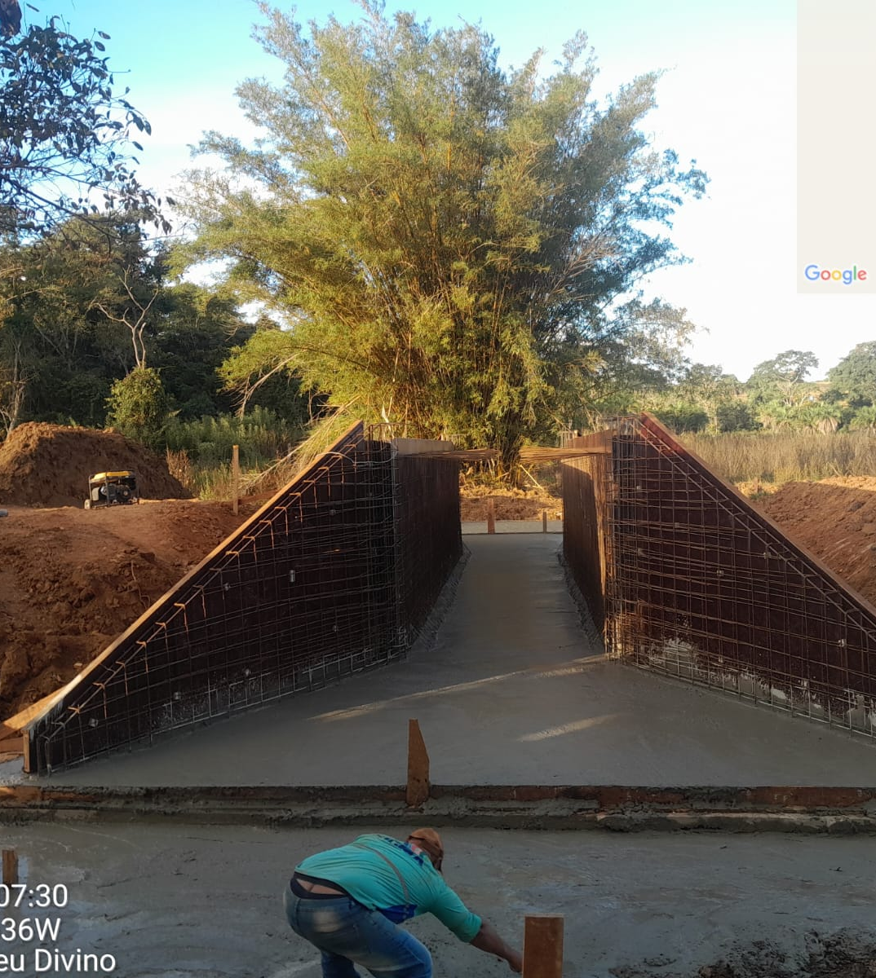
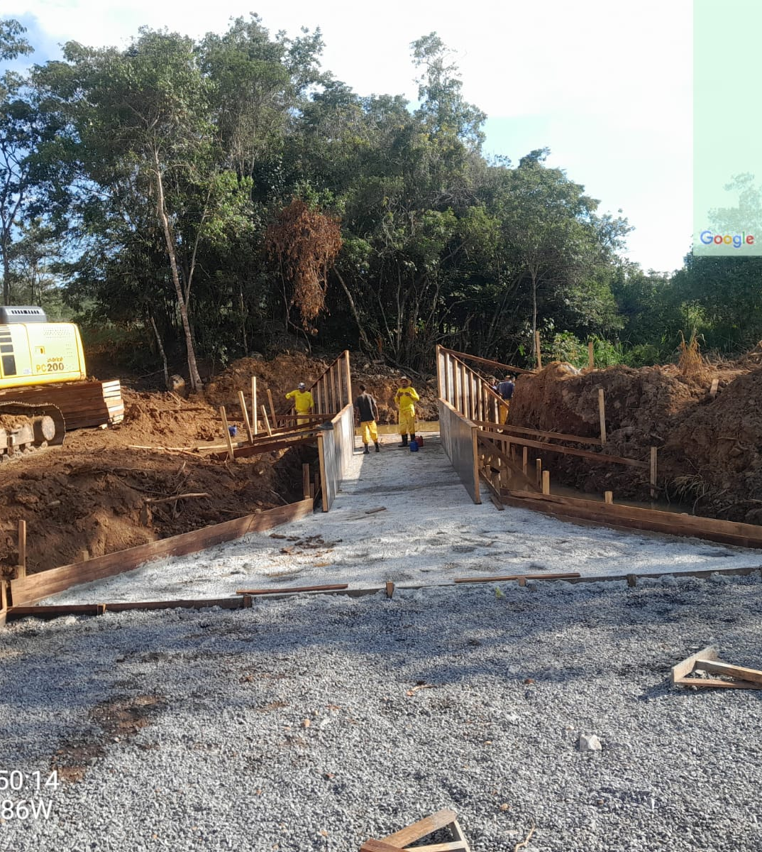
DMA
Diretoria de Manutenção
CONTRATO 07/2026
OBJETO: Execução de obras de arte correntes em 7 (sete) municípios do estado de Goiás: Adelândia, Anicuns, Buriti de Goiás, Córrego do Ouro, Moiporá, Novo Brasil e São João da Paraúna.
LOTE: 02
EXTENSÃO: 35 Bueiros
VALOR DO CONTRATO: R$ 13.406.052,39
SITUAÇÃO: Em Andamento
ESTÁGIO ATUAL: 0,7%
GME
PROGRAMA GOIÁS
EM MOVIMENTO
ESTRUTURAS

Slide 4
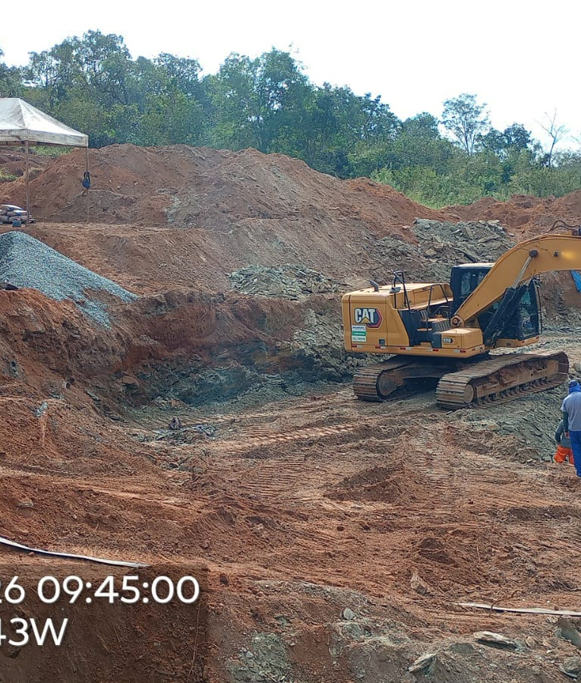
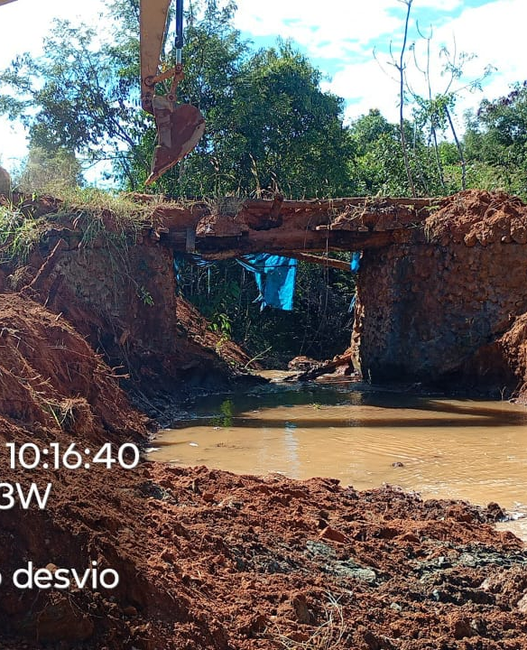
DMA
Diretoria de Manutenção
CONTRATO 153/2025
OBJETO: Implantação de obras de arte corrente - bueiros - em cinco municípios do estado de Goiás: Aragoiânia, Guapó, Hidrolândia, Itaguari e São Francisco de Goiás.
LOTE: 03
EXTENSÃO: 25 Bueiros
VALOR DO CONTRATO: R$ 11.388.335,62
SITUAÇÃO: Em Andamento
ESTÁGIO ATUAL: 3,7%
GME
PROGRAMA GOIÁS
EM MOVIMENTO
ESTRUTURAS

Slide 5
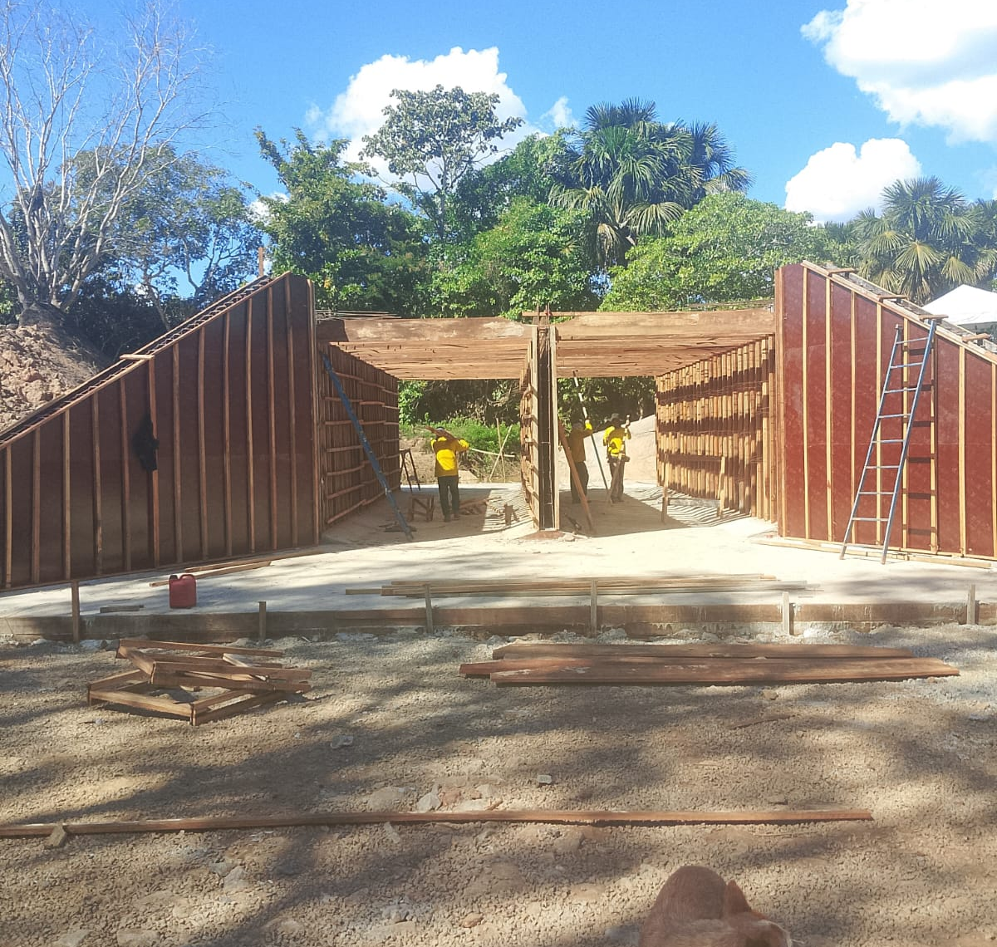
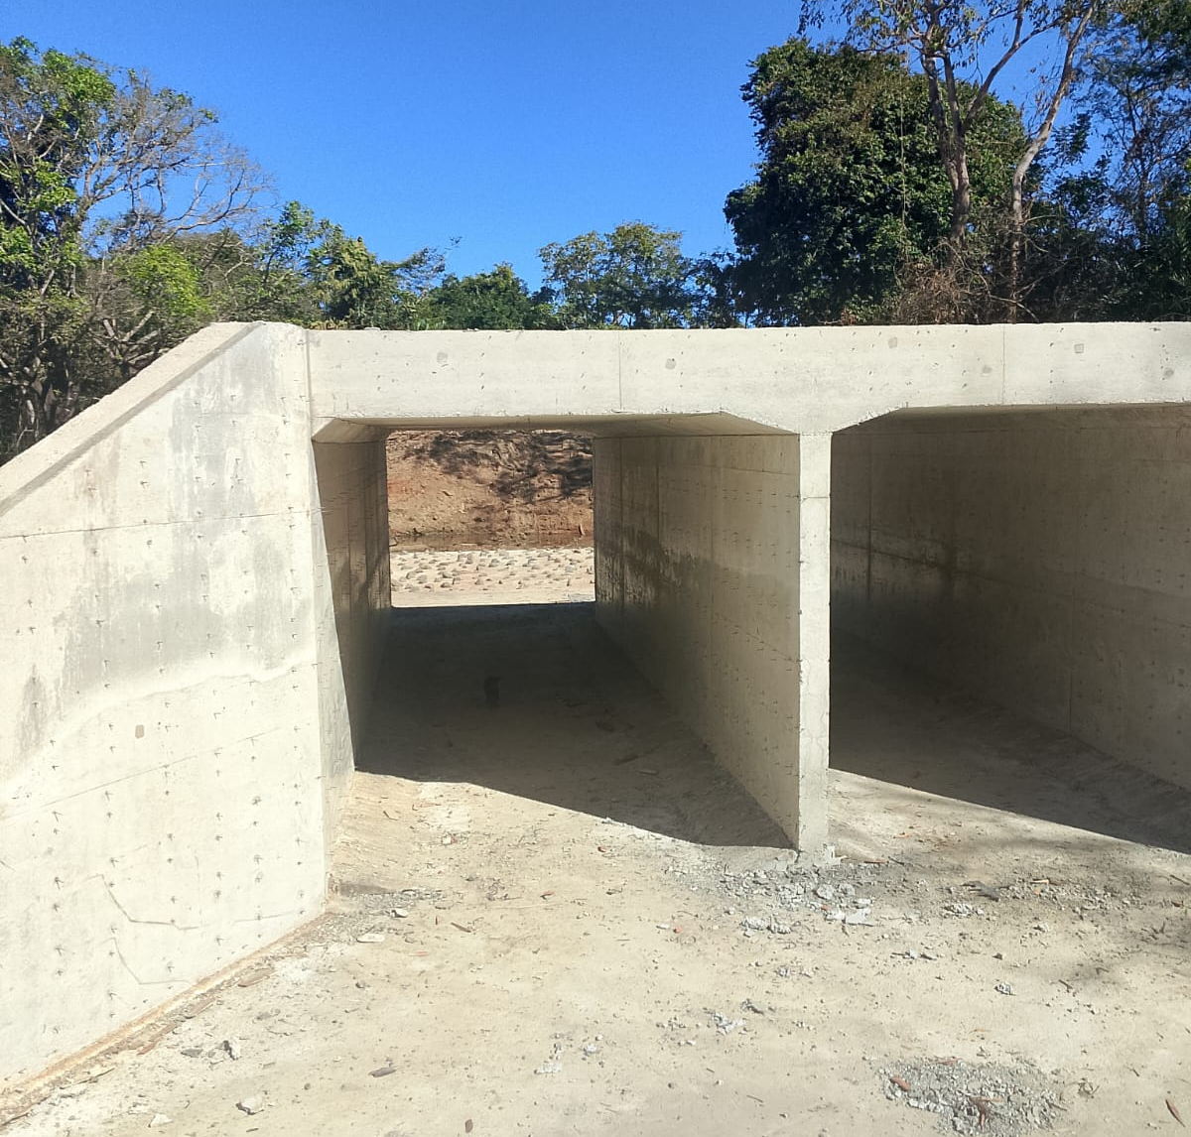
DMA
Diretoria de Manutenção
CONTRATO 147/2025
OBJETO: Implantação de obras de arte corrente - bueiros - em seis municípios do estado de Goiás: Amaralina, Campos Verdes, Crixás, Mutunópolis, Porangatu e Uirapuru.
LOTE: 04
EXTENSÃO: 28 Bueiros
VALOR DO CONTRATO: R$ 13.714.286,03
SITUAÇÃO: Em Andamento
ESTÁGIO ATUAL: 6,5%
GME
PROGRAMA GOIÁS
EM MOVIMENTO
ESTRUTURAS

Slide 6
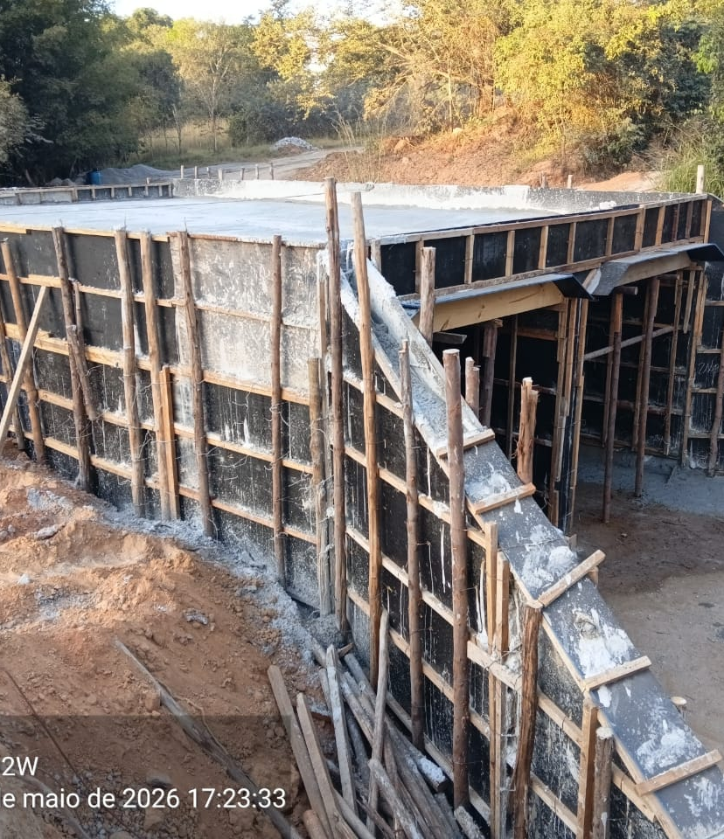
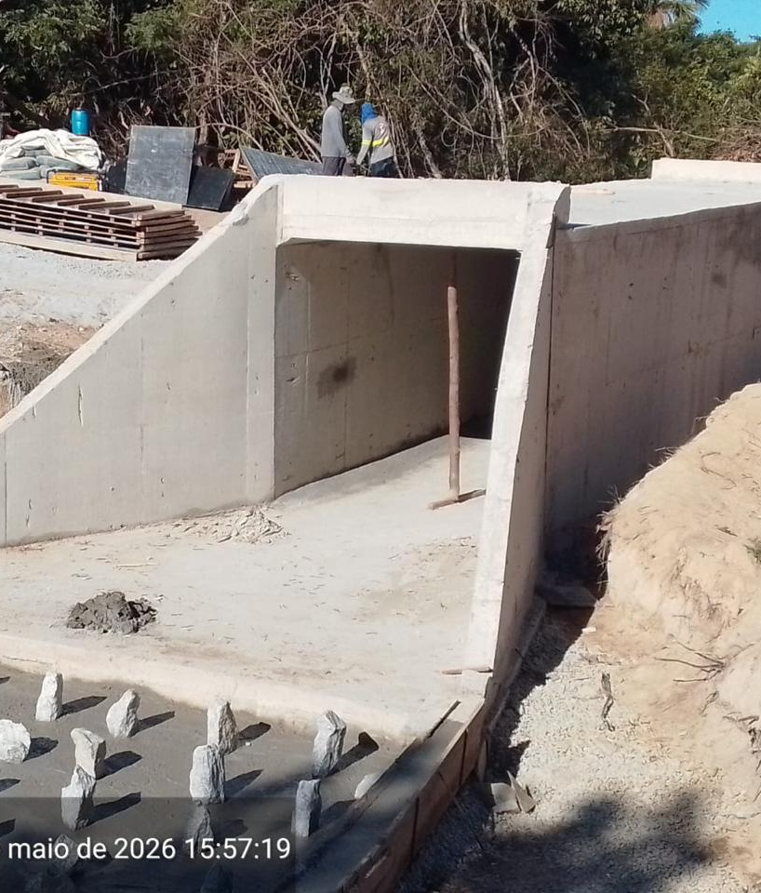
DMA
Diretoria de Manutenção
CONTRATO 135/2025
OBJETO: Implantação de obras de arte corrente - bueiros - em quatro municípios do estado de Goiás: Faina, Guarinos, Itapaci e Morro Agudo de Goiás.
LOTE: 05
EXTENSÃO: 20 Bueiros
VALOR DO CONTRATO: R$ 12.292.832,12
SITUAÇÃO: Em Andamento
ESTÁGIO ATUAL: 58,5%
GME
PROGRAMA GOIÁS
EM MOVIMENTO
ESTRUTURAS

Slide 7
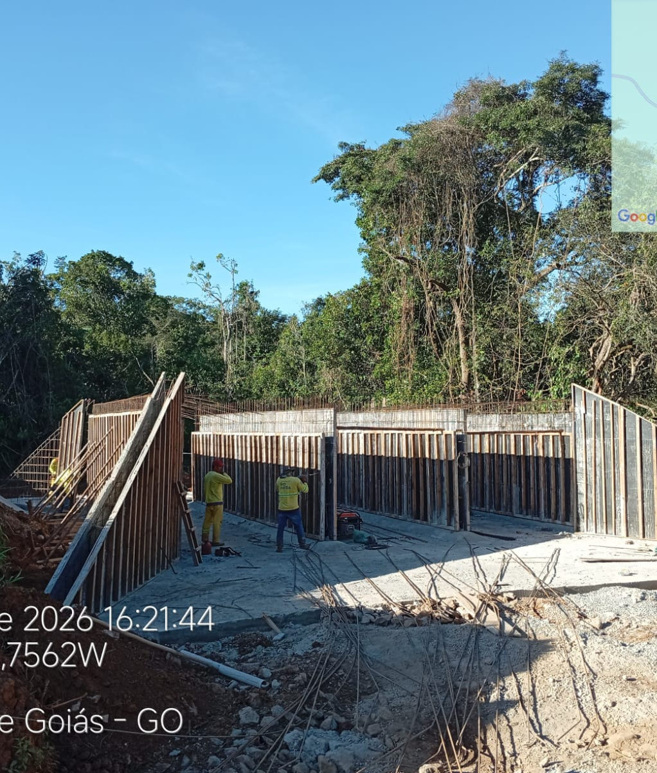
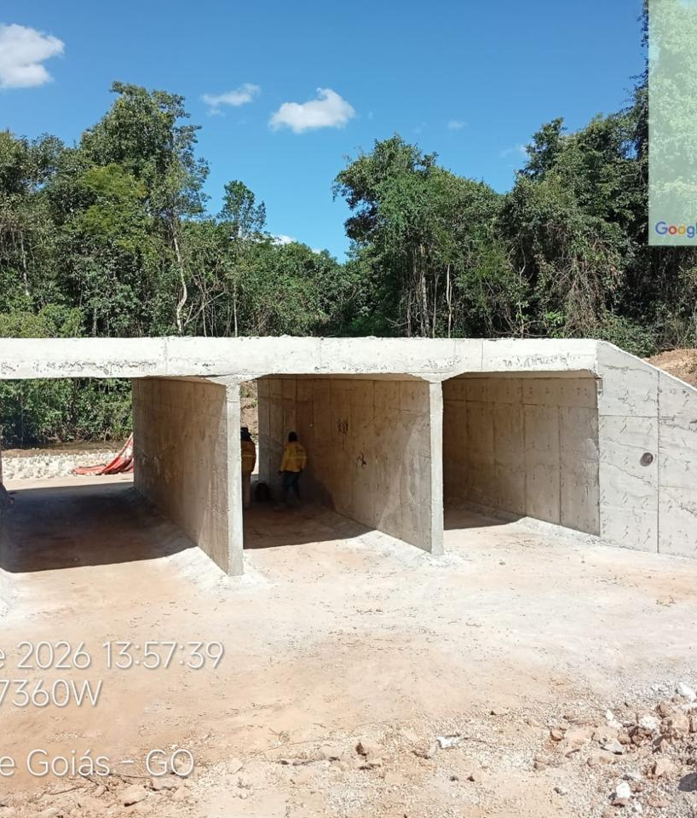
DMA
Diretoria de Manutenção
CONTRATO 160/2025
OBJETO: Contratação de empresa especializada para a implantação de obras de arte corrente - bueiros - em quatro municípios do estado de Goiás: Anápolis, Gameleira de Goiás, Goianápolis e Silvânia.
LOTE: 06​
EXTENSÃO: 20 Bueiros
VALOR DO CONTRATO: R$ 10.515.207,70
SITUAÇÃO: Em Andamento
ESTÁGIO ATUAL: 97,4%
GME
PROGRAMA GOIÁS
EM MOVIMENTO
ESTRUTURAS

Slide 8
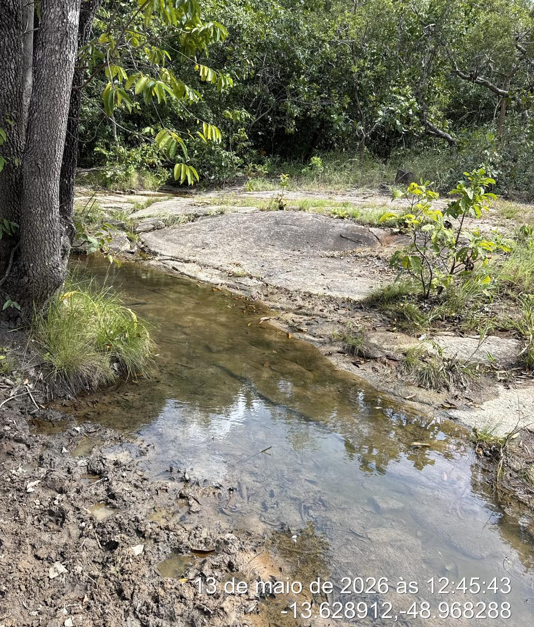
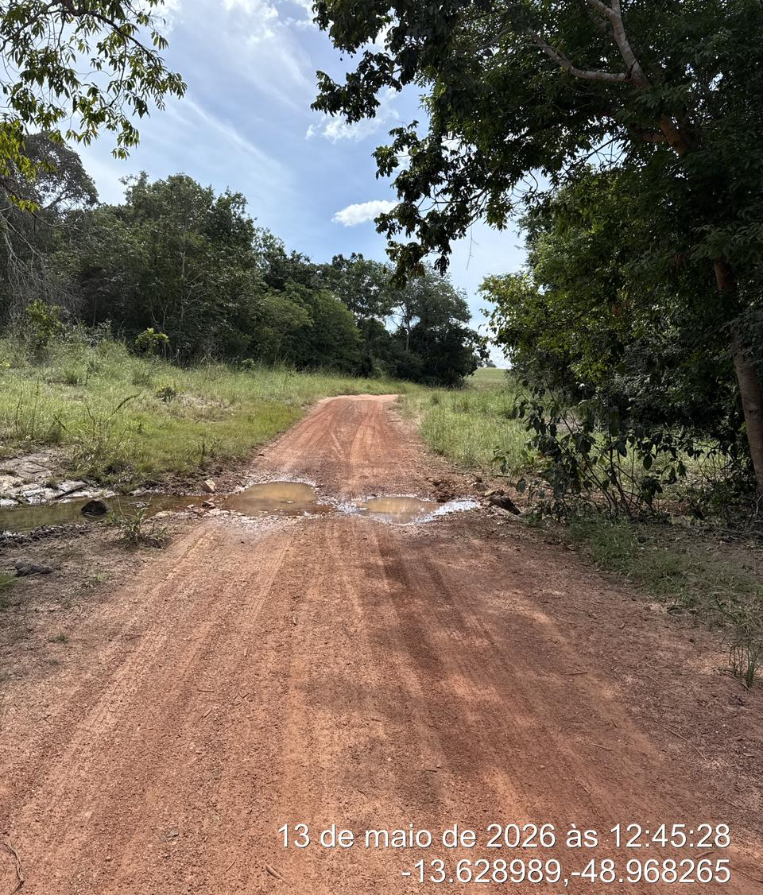
DMA
Diretoria de Manutenção
CONTRATO 163/2025
OBJETO: Contratação de empresa especializada para a execução de obras de arte corrente (OAC) em travessias localizadas em estradas vicinais nos municípios de Alto Horizonte, Campinaçu, Niquelândia, Santa Tereza de Goiás e São João d'Aliança, situados na Mesorregião Norte Goiano.
LOTE: 07
EXTENSÃO: 25 Bueiros
VALOR DO CONTRATO: R$ 10.723.194,06
SITUAÇÃO: Em Andamento
ESTÁGIO ATUAL: 4,2%
GME
PROGRAMA GOIÁS
EM MOVIMENTO
ESTRUTURAS

Slide 9
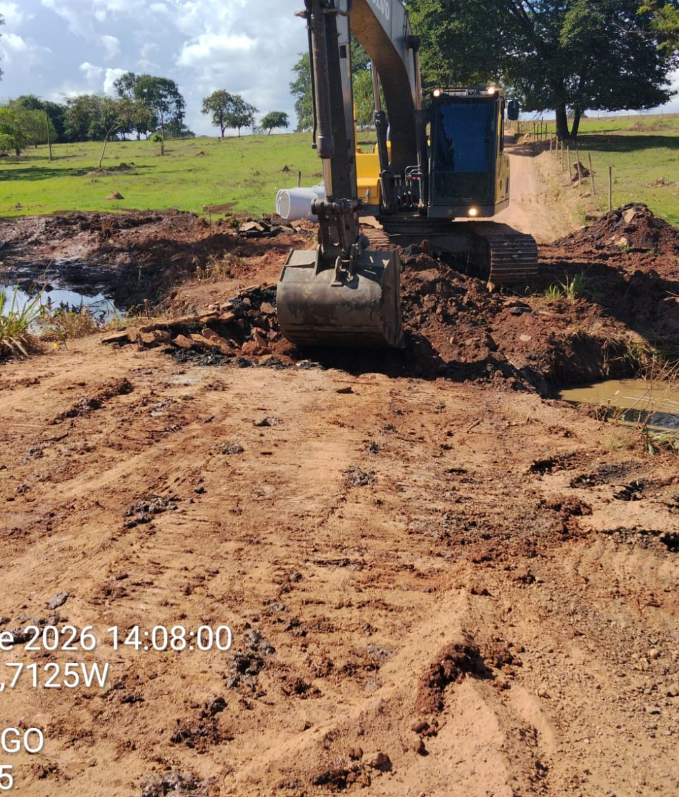
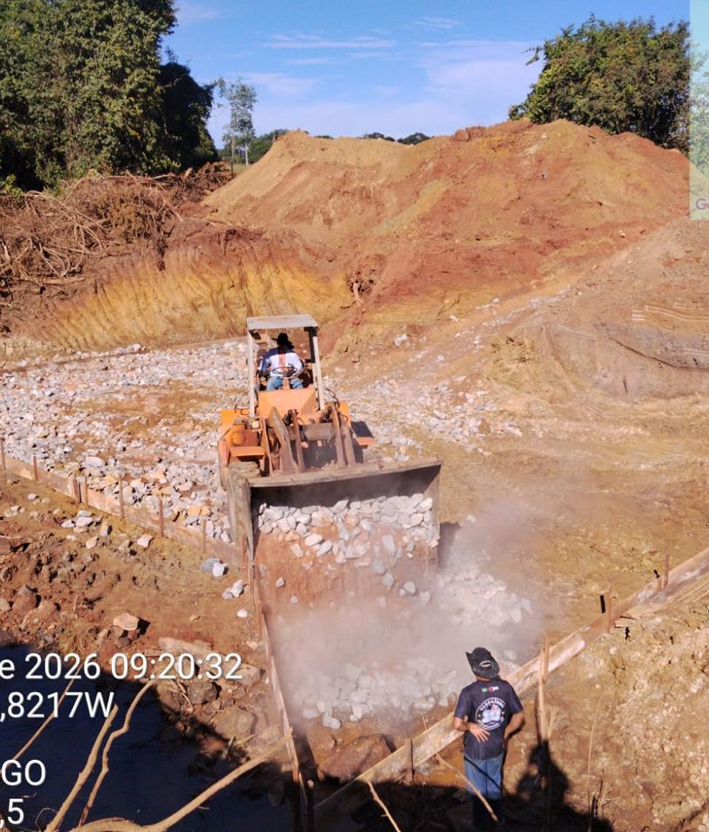
DMA
Diretoria de Manutenção
CONTRATO 69/2026
OBJETO: Contratação de empresa especializada para a implantação de obras de arte corrente – bueiros – em cinco municípios do estado de Goiás: Cezarina, Montividiu, Paraúna, Pontalina e Porteirão.
Lote: 08
EXTENSÃO: 20 Bueiros
VALOR DO CONTRATO: R$ 9.966.253,38
SITUAÇÃO: Em Andamento
ESTÁGIO ATUAL: 23,2%
GME
PROGRAMA GOIÁS
EM MOVIMENTO
ESTRUTURAS

Slide 10
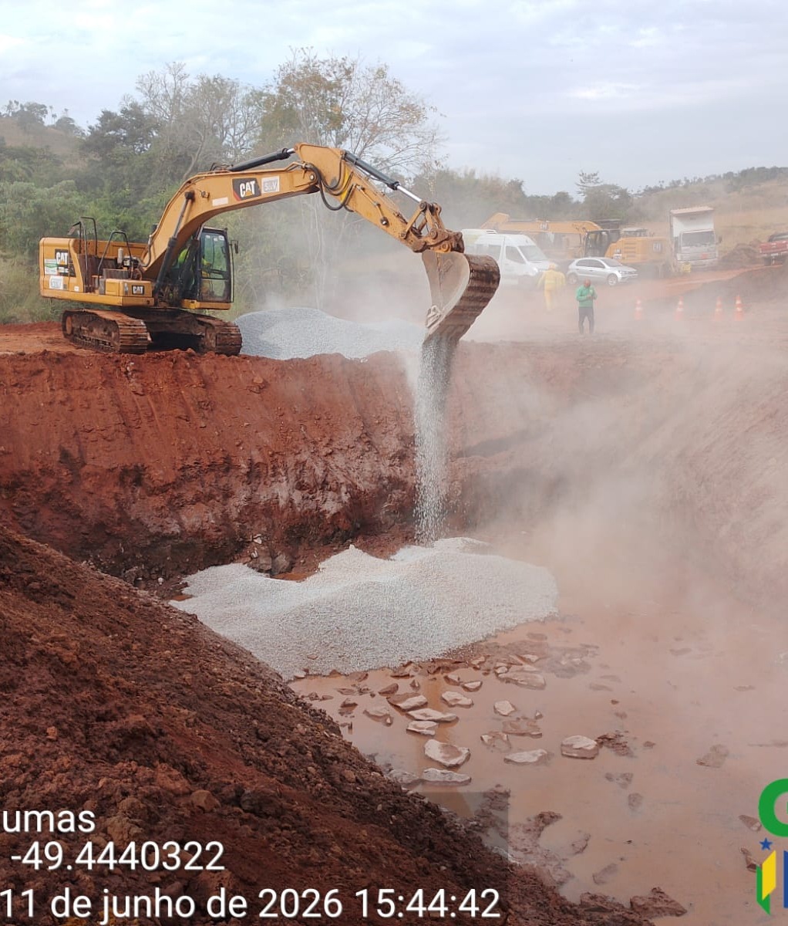
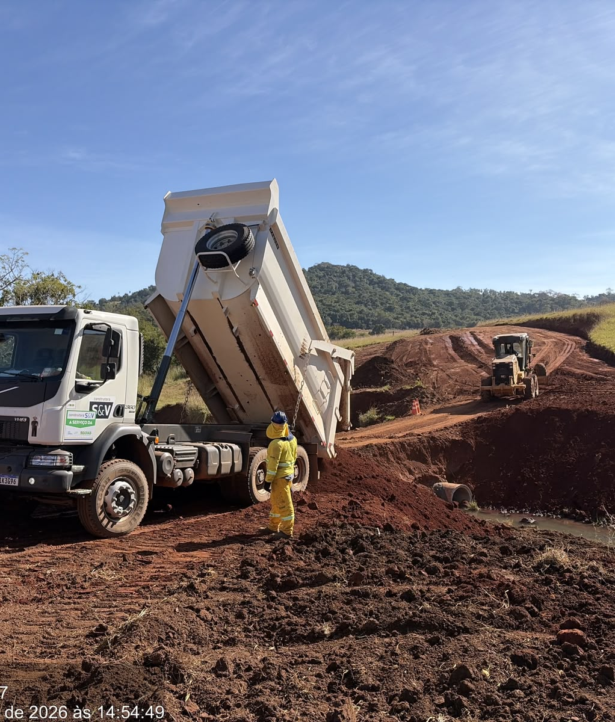
DMA
Diretoria de Manutenção
CONTRATO 82/2026
OBJETO: Contratação de empresa especializada para a implantação de obras de arte corrente – bueiros – em quarto municípios do estado de Goiás: Araçu, Inhumas, Itaberaí e Santa Rosa de Goiás.
Lote: 09
EXTENSÃO: 20 Bueiros
VALOR DO CONTRATO: R$ 10.254.024,94
SITUAÇÃO: Em Andamento
ESTÁGIO ATUAL: 5%
GME
PROGRAMA GOIÁS
EM MOVIMENTO
ESTRUTURAS

Slide 11
DMA
Diretoria de Manutenção
CONTRATO 140/2026
OBJETO: Contratação de empresa especializada para a implantação de obras de arte corrente – bueiros – em cinco municípios do estado de Goiás: Abadia de Goiás, Indiara, Palminópolis, Turvânia e Varjão.
LOTE: 10
EXTENSÃO: 20 Bueiros
VALOR DO CONTRATO: R$ 11.252.850,30
SITUAÇÃO: Em Andamento
ESTÁGIO ATUAL: 1,7%
GME
PROGRAMA GOIÁS
EM MOVIMENTO
ESTRUTURAS

Slide 12
DMA
Diretoria de Manutenção
CONTRATO 138/2026
OBJETO: Contratação de empresa especializada para a implantação de obras de arte corrente – bueiros – em cinco municípios do estado de Goiás: Água Fria de Goiás, Mimoso de Goiás, Padre Bernardo, Planaltina e Vila Propício.
LOTE: 11
EXTENSÃO: 24 Bueiros
VALOR DO CONTRATO: R$ 13.733.180,61
SITUAÇÃO: Em Andamento
ESTÁGIO ATUAL: 0%
GME
PROGRAMA GOIÁS
EM MOVIMENTO
ESTRUTURAS

